Slide 1
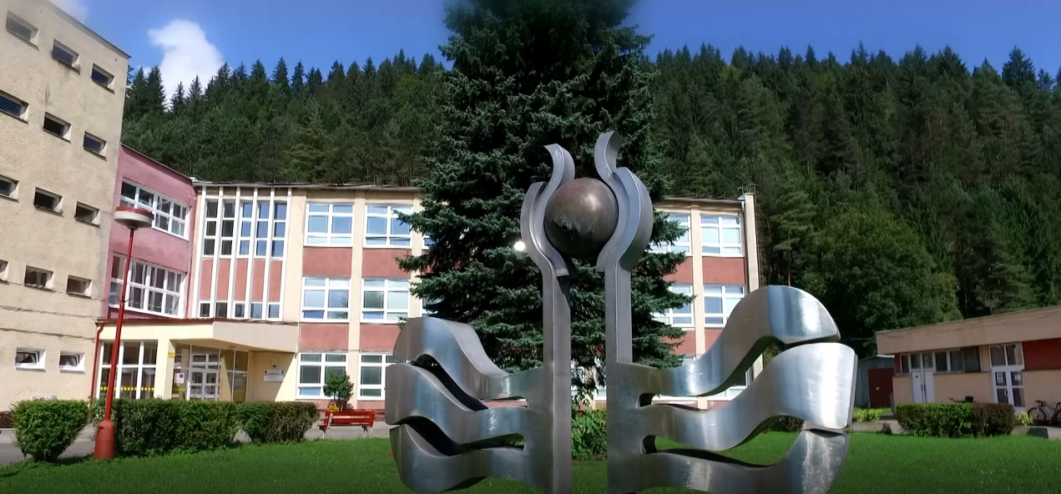
Plenárne zasadnutie ZRPŠ pri SOŠP v Dolnom Kubíne
5.október 2022

Slide 2
Program schôdze ZRPŠ
1/ Úvodné informácie
2/ Predstavenie a doplnenie zástupcov rodičov tried 1. ročníkov do Triednych aktívov, voľba členov výkonného výboru Rodičovskej rady ZRPŠ a Kontrolnej a revíznej komisie ZRPŠ pri SOŠP Dolný Kubín a vedenia školy
3/ Oboznámenie so Štatútom ZRPŠ
4/ Oboznámenie s čerpaním prostriedkov ZRPŠ v školskom roku 2021/22 a návrh rozpočtu pre školský rok 2022/23
5/ Oboznámenie s dosiahnutými výchovno-vzdelávacími výsledkami školy v šk. roku 2021/22 na úseku teoretického vyučovania, oboznámenie s podstatnými bodmi Školského poriadku a možnosťami získavania informácií z elektronickej triednej knihy, ospravedlňovanie žiakov, smernica proti šikane
6/Oboznámenie s výsledkami dosiahnutými na praktickom vyučovaní, praktické vyučovanie v duálnom a neduálnom systéme vzdelávania pre tento školský rok
7/ Aktuálne informácie ohľadom plánovaných aktivít školy v školskom roku 2022/23, informácie o kamerovom systéme v škole a jeho odsúhlasenie rodičmi, informácie o hospodárení školy za minulý školský rok
8/ Záver, triedne stretnutia s triednymi učiteľmi a majstrami OV

Slide 3
Triedny aktív 2022/2023
I.A | Vlasta Súnoková
I.B | Veronika Ptačinová
I.C | Mgr. Mária Tokárová
I.E | Lenka Sobčáková
II.A | Jana Jánošíková
II.C | Jana Forgáčová
II.D | Milan Sopko
II.E | Peter Valek
III.A | Emília Mikéciová
III.B | Sláva Káziková
III.C | Zuzana Kurňavková
III.E | Maroš Hečko
IV.C | Katarína Kováčiková
IV.E | Zuzana Homolková

Slide 4
Rodičovská rada pri ZRPŠ SOŠP Dolný Kubín – výkonný výbor
Funkcia | Meno priezvisko | Trieda žiaka
Predseda: | Peter Valek | II.E
Pokladníčka: | Miriam Androvičová | SOŠP
Zapisovateľka: | PhDr. Andrea Jarabáková | I.C
Členovia: | Mgr. Mária Tokárová | I.C
 | Pavol Macák | IV.E

Slide 5
Kontrolná a revízna komisia pri ZRPŠ SOŠP Dolný Kubín
Funkcia | Meno priezvisko |  |  | Trieda žiaka
Predseda: | Lenka Sobčáková |  |  | I.E
Členovia: | Maroš Hečko |  |  | III.E
 | Kardošová Martina |  |  | II.C
Členovia triednych aktívov boli navrhnutí na základe predchádzajúcich konzultácií, ako aj ich súhlasu.

Slide 6
Vedenie SOŠP
Ing. Adriana Bellová – riaditeľka školy
Ing. Iveta Bruncková – zástupkyňa riaditeľky školy pre teoretické vyučovanie
Mgr. Jozef Hládek – zástupca riaditeľky školy pre praktické vyučovanie
Marcela Gallová – vedúca ekonomického oddelenia
Ing. Branislav Urban – hlavný majster odborného výcviku

Slide 7
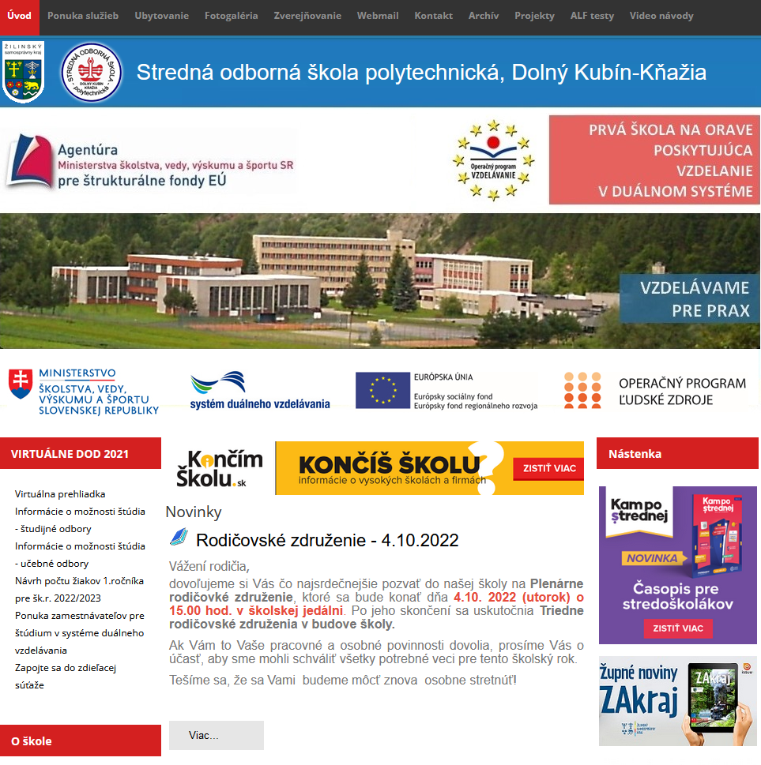
Štatút ZRPŠ – www.sospknazia.sk
Vážení rodičia, celé znenie Štatútu ZRPŠ nájdete na našej
webovej stránke. Ďalej sú zverejnené jeho hlavné časti,
ktoré by Vás mohli zaujímať.

Slide 8
Poslanie a úlohy rodičovského združenia
Rodičovské združenie zhromažďuje a rieši námety, pripomienky a požiadavky rodičov týkajúce sa výchovy a vzdelávania žiakov, zabezpečovania tohto procesu a vzťahov, v ktorých sa uskutočňuje.
Prostredníctvom svojich zástupcov rokuje s riaditeľom školy, učiteľmi a ostatnými pracovníkmi školy s vedomím spoločnej zodpovednosti za výchovu žiaka a na základe vzájomného partnerského vzťahu.
Zabezpečuje účasť svojich zástupcov v Rade školy, ktorá túto účasť predpokladá.
Utvára Rodičovskú radu (RR), ktorá rozhoduje vo veciach rodičovského združenia v čase mimo konanie jeho zasadnutia a zabezpečuje realizáciu poslania a úloh rodičovského združenia. Kontrolu realizácie jej rozhodnutí zabezpečuje Revízna a kontrolná komisia RZ.
Rodičovské združenie môže vytvárať účelové skupiny rodičov, ktoré pomáhajú pri zabezpečovaní kultúrnych, športových a iných záujmových podujatí žiakov

Slide 9
Organizácia rodičovského združenia
Najvyšším orgánom rodičovského združenia je plenárna schôdza rodičov, kde rodičia rozhodujú priamym verejným hlasovaním o najdôležitejších otázkach rodičovského združenia
Rozhodnutia plenárnej schôdze rodičov sú záväzné pre všetkých členov rodičovského združenia
Plenárna schôdza rodičov volí na svojom prvom zasadnutí v školskom roku členov Rodičovskej rady a jej päťčlenný výkonný výbor (predseda, pokladníčka, zapisovateľka a 2 členovia), ako aj 3 členov Kontrolnej a revíznej komisie pri ZRPŠ.
Ďalšiu organizáciu rodičovského združenia tvorí Rodičovská rada, triedne aktívy, revízna a kontrolná komisia a účelové skupiny rodičov - aktivistov
Rodičovská rada (RR) je riadiacim výkonným orgánom rodičovského združenia a jej 5-členný výkonný výbor (predseda, pokladníčka, zapisovateľka a 2 členovia) rozhoduje v čase mimo zasadania plenárnej schôdze rodičov v rámci rodičovského združenia. Je tvorená zástupcami triednych aktívov.

Slide 10
Triedny aktív
Triedny aktív (TA) je hlavným článkom štruktúry rodičovského združenia. Vzniká na prvej schôdzi triednych aktívov v školskom roku na základe prijatí členstva rodičov v Rodičovskom združení zápisom v školskom roku v zápisnici zo zasadnutia triedneho aktívu. Jeho poslaním je napomáhať vytváraniu vzťahov spolupráce a vzájomnej pomoci medzi rodičmi, triednym učiteľom a v danej triede vyučujúcimi učiteľmi s cieľom podieľať sa na regulácii a skvalitňovaní výchovno-vzdelávacieho procesu a zabezpečovaní mimotriednej a záujmovej činnosti žiakov triedy.
Triedny aktív zasadá pravidelne 1 x za štvrťrok školského roka. Zasadnutia TA zvoláva Rodičovská rada po dohode s vedením školy. Predseda TA (triedny dôverník) môže zvolať na návrh rodičov alebo triedneho učiteľa mimoriadne zasadnutia TA na riešenie vážneho problému alebo v inej neodkladnej záležitosti.
Zasadnutie triedneho aktívu riadi jeho predseda (triedny dôverník). V prípade jeho neprítomnosti na zasadnutí ktorýkoľvek z prítomných rodičov. Z každého zasadnutia sa vykonáva zápisnica, ktorú spracuje zapisovateľ TA zrozumiteľnou formou s dôrazom na formuláciu pripomienok rodičov (adresnosť, jasnosť, autoritatívnosť a pod.). Do zápisnice sa uvádzajú aj tie pripomienky a návrhy rodičov, ktoré boli priamo na aktíve riešené a doriešené zo strany rodičov alebo triedneho učiteľa (vyučujúcich učiteľov) a nevyžadujú angažovanosť Rodičovskej rady alebo vedenia školy.

Slide 11
ČERPANIE PROSTRIEDKOV ZRPŠ
V ŠKOLSKOM ROKU 2021/2022

Slide 14
Návrh rozpočtu ZRPŠ pre šk.rok 2022/2023
Tento rozpočet a príspevok na žiaka je nastavený vzhľadom na aktuálne podmienky, kedy predpokladáme prezenčné vzdelávanie a účasť žiakov na rôznych aktivitách mimo anti covidových obmedzení ( stužková slávnosť, lyžiarsky výcvik a pod. )

Slide 18
Výchovno- vzdelávacie výsledky za školský rok 2021/22
V minulom školskom roku študovalo 307 žiakov.
Z celkového počtu žiakov:
  prospelo s vyznamenaním 25 žiakov – 8,1%,
  prospeli veľmi dobre 59 žiakov – 19,2%
  prospeli 207 žiakov – 67,4%
  neprospeli 8 žiakov – 2,6%
Najlepší prospech 1,0 dosiahli žiaci:
  Zuberský Andrej – I.E
  Jakubjak Lukáš – I.E
  Lúdik Adrián – IV.C

Slide 19
Dochádzka
Za 2. polrok študenti vymeškali priemerne 95,74 hod./žiaka. (výrazne vyššia oproti minulému roku)
neospravedlnená absencia v 2. polroku priemerne 1,43 hod /žiaka (porovnateľné oproti minulému roku),
znížené známky zo správania na
        na 2. stupeň 4 žiakom,
        na 3. stupeň 6 žiakom,
        na 4. stupeň 3 žiakom.

Slide 20

Absolventi
Maturitné skúšky
Úspešne vykonalo v riadnom termíne 62 žiakov z celkového počtu 64 žiakov z odborov:
  Mechanik nastavovač,
  Mechanik strojov a zariadení
  Programátor obrábacích a zváracích strojov a zariadení
  Mechanik elektrotechnik
  Mechanik - mechatronik
Záverečné skúšky
úspešne vykonalo v riadnom termíne 18 žiakov z 19 žiakov odborov:
  Autoopravár – mechanik
  Nástrojár
  Záverečné aj maturitné skúšky sa už konali prezenčne.

Slide 21
Školské aktivity 2022/23
Akcia | Názov | Poznámka
Prednášky a workshopy | Deň obetí holokaustu a rasového násilia | 3. roč.
 | Európsky deň jazykov | I.C, I.E, II.A, III.C, III.E
 | Prevencia kriminality | 1. roč.
 | Kyberšikana – manuál kritického myslenia | 1. roč.
 | Moja triedna skupina | 1. roč
 | Právna zodpovednosť | 1. a 2. roč.
 | Prevencia drogových závislostí | 1. a 2. roč.
 | Povinnosti absolventov registrovaných na úrade práce | Končiace ročníky
 | Ako strava ovplyvňuje náš život | II.E, I.A
Odborné exkurzie | Exkurzia Osvienčim | I.C
 | Exkurzia Bratislava | III.E
 | Exkurzia Donovaly | II.E
Súťaže | SIP, iBoobor | Vybraní žiaci
 | Olympiáda v ANJ – šk. a okresné kolo | Vybraní žiaci, M.Homolka III.E -2.miesto – okr.kolo
 | Olympiáda v NEJ – šk. a okresné kolo | Vybraní žiaci
 | Silná ruka stredoškoláka | Vybraní žiaci
 | 25. roč. celoslovenskej súťaže v literárnej tvorbe Paulínyho Turiec – kat. próza | Tomáš Jakubjak – III.E – 1. miesto
Akcie školy | Zbierka Biela pastelka | ŽŠR
 | Bubnovačka | I.C
 | Lyžiarsky kurz – Kubínska hoľa | 1. roč.
 | Cvičenia na ochranu života a zdravia | 1., 2. roč.
 | Ekologický deň | 3.roč.
 | Futbalový turnaj | 1., 2. a 3. roč.

Slide 22
Prehľad tried a žiakov v školskom roku 2022/23 -
TR. | Kód odboru | Odbor | Počet žiakov | Triedny učiteľ | Učebňa č.
I.A | 2487 H 01 | Autoopravár - mechanik | 15 | Mgr. Miriama Ferancová | 12
I.B | 2487H 02 2683 H 11 2423 H | Autoopravár - elektrikár Elektromechanik – silnoprúdová technika Nástrojár | 7 8 4 | Mgr. Iveta Tomáňová | 6
I.C | 2411 K 2426 K | Mechanik nastavovač Programátor OaZSaZ | 19 9 | Mgr. Anna Fatinová | 14
I.E | 2697 K 2697 K 01 2679 K | Mechanik elektrotechnik Mechanik elektrotechnik so zamer. PC Mechanik mechatronik | 9 9 12 | Mgr. Terézia Ptačinová | 8
II.A | 2487 H 01 2683 H 11 2423 H | Autoopravár - mechanik Elektromechanik – silnoprúdová technika Nástrojár | 19 7 7 | Ing. Juraj Vraňák | 17
II.C | 2411 K 2426 K | Mechanik nastavovač Programátor OaZSaZ | 12 6 | Ing. Jozef Valek | 13
II.D | 2679 K | Mechanik - mechatronik | 14 | Ing. Viera Remková | 17
II.E | 2697 K 2697 K 01 | Mechanik elektrotechnik Mechanik elektrotechnik so zamer. PC | 12 9 | Ing. Peter Rovný | 11
III.A | 2487 H 01 | Autoopravár - mechanik | 19 | Ing. Stanislav Urban | 6
III.B | 2683 H 11 2423 H | Elektromechanik – silnoprúdová technika Nástrojár | 7 14 | Ing. Ľuboš Remko | 18
III.C | 2411 K 2426 K | Mechanik nastavovač Programátor OaZSaZ | 18 13 | Mgr. Ivana Škulecová, PhD. | 11
III.E | 2697 K 2697 K 01 2679 K | Mechanik elektrotechnik Mechanik elektrotechnik so zamer. PC Mechanik mechatronik | 11 5 12 | Mgr. Magdaléna Turčinová | 5
IV.C | 2411 K 2426 K | Mechanik nastavovač Programátor OaZSaZ | 21 9 | Ing. Marián Strapec | 8
IV.E | 2697 K 2679 K | Mechanik elektrotechnik Mechanik - mechatronik | 8 11 | Ing. Ján Rakús | 19
14 tr. | 29 odborov | Spolu | 310 | 13 tr.učiteľov

Slide 23
Ospravedlňovanie absencie
Dôvod absencie treba neodkladne nahlásiť triednemu učiteľovi, alebo majstrovi OV (telefonicky, SMS, správou cez ETK)
Z rodinných dôvodov, ktoré sú vopred oznámené môže triedny učiteľ ospravedlniť žiakovi maximálne 1 deň v každom polroku, každý ďalší deň ospravedlňuje riaditeľka školy.
Zo zdravotných dôvodov môže rodič ospravedlniť žiaka maximálne na 5 dni, v prípade dlhšej absencie akceptuje triedny učiteľ výlučne potvrdenie podpísané lekárom.
Žiak predloží ospravedlnenku zapísanú v žiackej knižke hneď po nástupe na vyučovanie! V súčasnosti musí žiak pri absencii 5 a viac dní predkladať pri príchode na vyučovanie aj potvrdenie o svojej bezinfekčnosti.
Ak žiak vymešká viac ako 30% vyučovacích hodín z predmetu, môžu mu byť nariadené komisionálne skúšky.
Rodičia môže sledovať prítomnosť svojich detí na vyučovaní prostredníctvom EduPage aplikácie.
+

Slide 24
Smernica o šikane
Od školského roka 2017/18 je platná Smernica k prevencii a riešeniu šikanovania detí a žiakov v školách a školských zariadeniach.
Šikanovaním rozumieme akékoľvek správanie žiaka alebo žiakov, ktorých zámerom je ublíženie inému žiakovi alebo žiakom, prípadne ich ohrozenie alebo zastrašovanie. Ide o cielené a opakované použitie násilia voči takému žiakovi alebo skupine žiakov, ktorí sa z najrôznejších dôvodov nevedia alebo nemôžu brániť. Šikanovanie sa prejavuje v rôznych podobách, ktoré môžu mať následky na psychickom a fyzickom zdraví.
V prípade, že by rodič zistil prejavy šikanovania, nech informuje triedneho učiteľa, výchovného poradcu, riaditeľku školy, prípadne ktoréhokoľvek pedagogického zamestnanca.
Riešením sa budú zaoberať všetci zainteresovaní pedagogickí zamestnanci v súlade s postupmi vymedzenými smernicou.
Celé znenie smernice je voľne dostupné na našej webovej stránke.

Slide 25
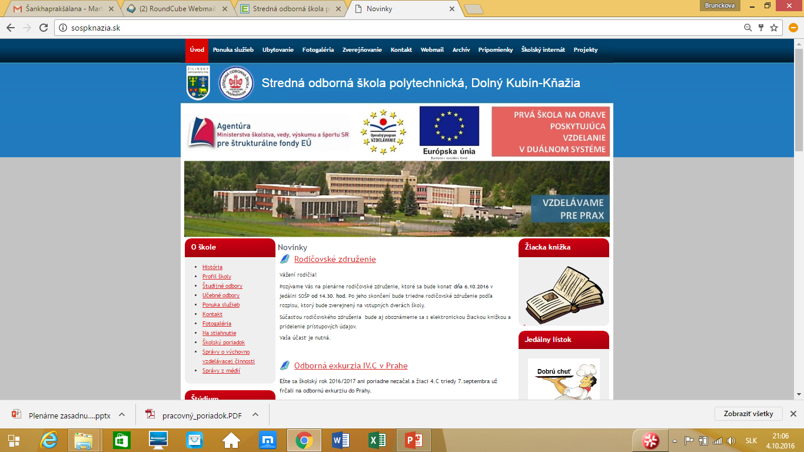
Elektronická triedna kniha
Do ETK sa dostanete kliknutím na symbol žiackej knižky na našej
stránke a potom sa prihlásite Vašimi prístupovými údajmi.

Slide 26
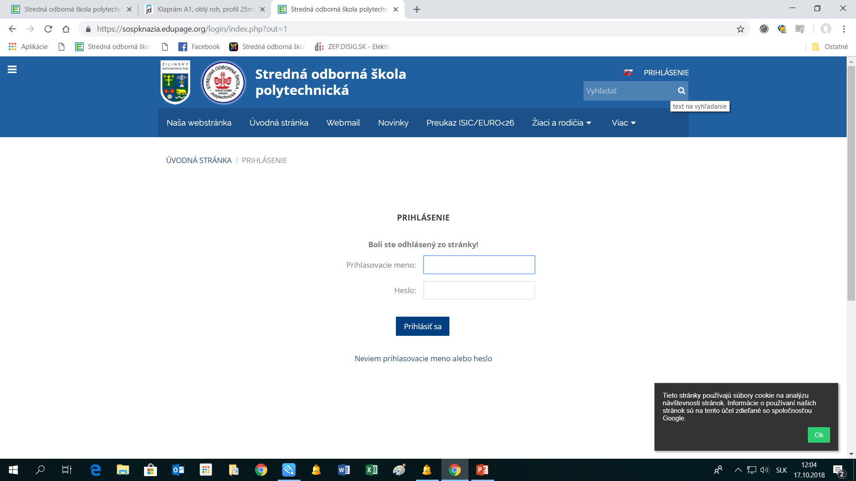
https://sospknazia.edupage.org

Slide 27
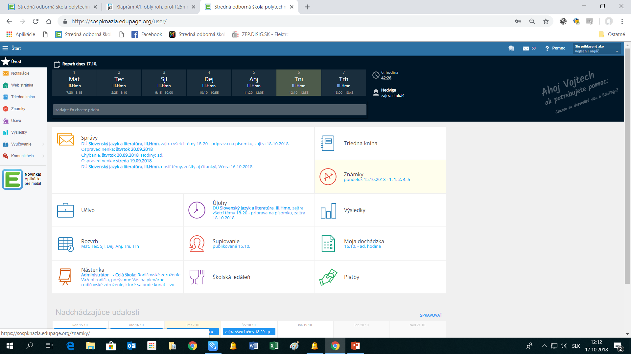

Slide 28
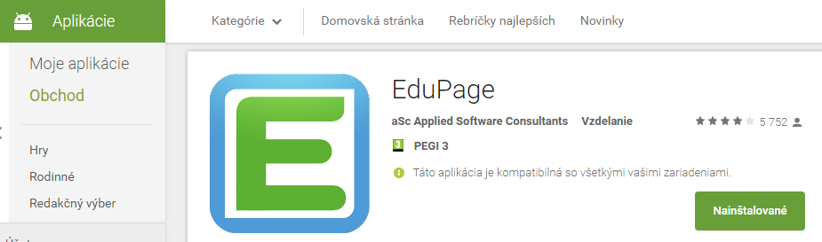
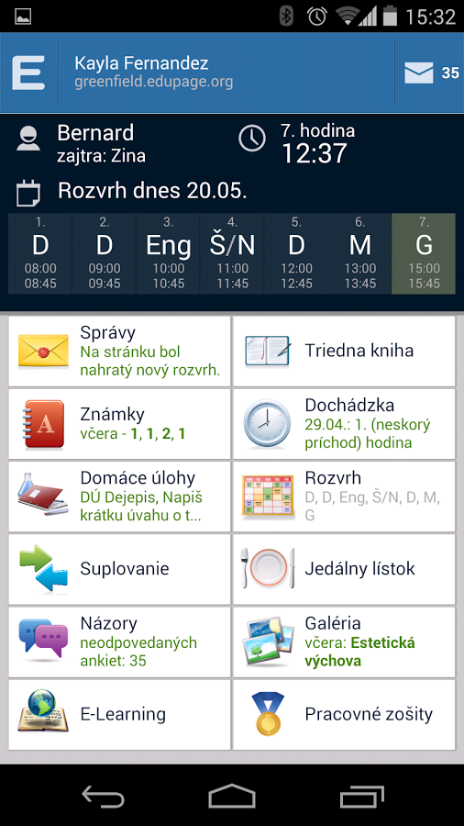
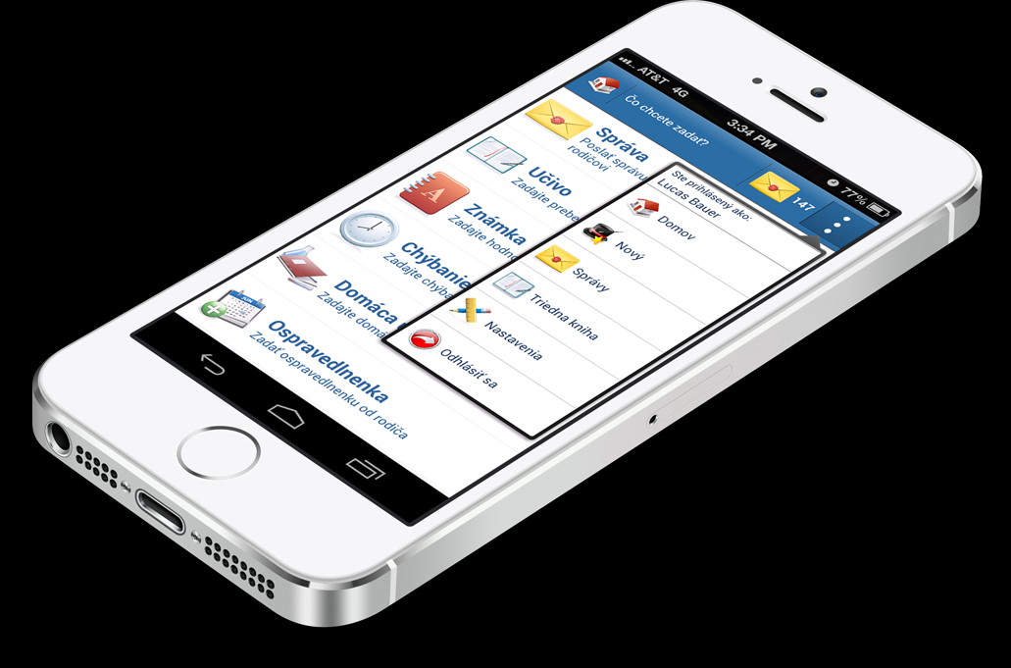
EduPage – mobilná aplikácia
Odporúčame Vám stiahnuť si mobilnú aplikáciu.

Slide 29
Informácie pre 1. ročníky
Lyžiarsky výcvik – predpokladáme, že sa bude konať v mesiaci február na Kubínskej holi
Žiaci so ŠVVP môžu byť v našej škole integrovaní na žiadosť rodiča – treba doložiť správu z psychologickej poradne výchovnej poradkyni školy
Okrem učebníc, na ktoré škola dostala príspevok, niektoré učebnice na cudzí jazyk sa v 1. roč. dokupujú.(doplatok 11,-€ za pracovný zošit)
V prípade, že žiak pochádza z rozvedenej rodiny, je potrebné doručiť škole doklady, komu z rodičov bol žiak zverený do starostlivosti a komu bude teda škola poskytovať údaje. Ak žiak pochádza z rodiny, kde rodičia nie sú zosobášení, je potrebné TU doručiť spoločné písomné prehlásenie rodičov, ktorému rodičovi má škola zasielať všetky informácie ohľadom vzdelávania žiaka.

Slide 30
Ostatné informácie
Rodičom žiakov, ktorí dovŕšili vek 18 rokov, škola už bez súhlasu žiaka nemôže poskytovať žiadne údaje. Preto je vhodné, aby žiak po dovŕšení tohto veku dal škole písomné povolenie poskytovať zákonným zástupcom tieto údaje aj naďalej.
možnosť stravovania sa v školskej jedálni - mesačná platba vo výške 1,80 Eur ( platí sa bezhotovostne vopred na účet školy do 20. dňa predchádzajúceho mesiaca, zálohová platba je 36,- Eur), obedy sa už nahlasujú a odhlasujú elektronicky cez EduPage, len výnimočne telefonicky.
Zároveň je žiakom školy k dispozícii školský bufet a športové ihriská.

Slide 31
Školská psychologička
Kabinet výchovného poradcu, ako aj špeciálnej pedagogičky, sa nachádza oproti zborovni.
Školská psychologička
  Mgr. Zuzana Jurčigová je žiakom a aj rodičom k dispozícii každý utorok, stredu a štvrtok v čase od 07.00 do 15.00 (je možnosť kontaktovať sa s ňou aj po telefóne, edupage, resp. ju môžete kontaktovať aj mailom : psycholog@sospknazia.sk).
V prípade potreby riešiť určité výchovné, či vzdelávacie potreby žiaka, je potrebné kontaktovať
  výchovnú poradkyňu školy Mgr. Eriku Figuli.
Žiakom sú k dispozícii aj 2 pedagogické asistentky
  – Mgr. Mária Zemenčíková a Mgr. Ľudmila Mrázovská a
Špeciálna pedagogička
  Mgr. Alena Straková
  Môžete ich kontaktovať každý deň pri potrebe dovysvetlenia učiva, integráce žiaka a pod.

Slide 32
Informácie k praktickému vyučovaniu – k duálnemu a neduálnemu systému vzdelávania pre školský rok 2022/2023

Slide 33
PEDAGOGICKÝ PRERSONÁL ÚSEKU PRAKTICKÉHO VYUČOVANIA
ZR pre PV: | Mgr. Jozef Hládek
HMOV: | Ing. Branislav Urban
ODBOR | MOV
STROJÁRSKY | Ing. Mária JAČALOVÁ
 | Bc. Alojz KONFALA
 | Ján MARTVOŇ
ELEKTRIKÁRSKY | Mgr. Peter JANOTÍK
 | Ing. Ján ZGREBŇÁK
 | Ing. Vladimír BRUNČÁK
 | Milan LISÍK
 | Ľudovít MUNDIER
 | Mgr. Ondrej BIEĽ
AUTOOPRAVÁRENSKÝ ODBOR | Bc. Jozef BUŠA
 | Bc. Karol KUBOLEK
 | Bc. Peter LÍŠKA
 | Miroslav ŠKOMBÁR
PEDAGOGICKÝ ASISTENT MOV | Ing. Ľudmila MRÁZOVSKA
KOORDINÁTOR PRE SDV a SŠV | Bc. Katarína OLGYAI

Slide 34
PRAKTICKÉ VYUČOVANIE
Praktické vyučovanie žiakov zabezpečujeme vo vlastných dielňach v areáli školy a v 2.,3. a 4 ročníku aj na pracoviskách firiem v regióne: D. Kubín, Ružomberok, Tvrdošín a Námestovo.
Po komplexnej rekonštrukcii budovy OV a po procese kolaudácie čakáme na vydanie kolaudačného rozhodnutia pre užívanie budovy. V tomto čase praktické vyučovanie žiakov prvých, druhých z časti aj tretích ročníkov, prebieha v náhradných priestoroch SOŠP. Ostatní žiaci praktické vyučovanie realizujú na pracoviskách zmluvných partnerov v SDV a v SŠV.
V našej škole je zriadená akreditovaná zváračská škola pre prípravu zváračov v základných kurzoch zvárania metódami Z-E1, (zváranie obalenou elektródou) Z-G1 (zváranie plameňom) a Z-M1 (zváranie v ochrannej atmosfére). Tieto kurzy sú určené pre žiakov študijných odborov MSZ a POaZSaZ. Žiaci kurz absolvujú v 3. ročníku.

Slide 35
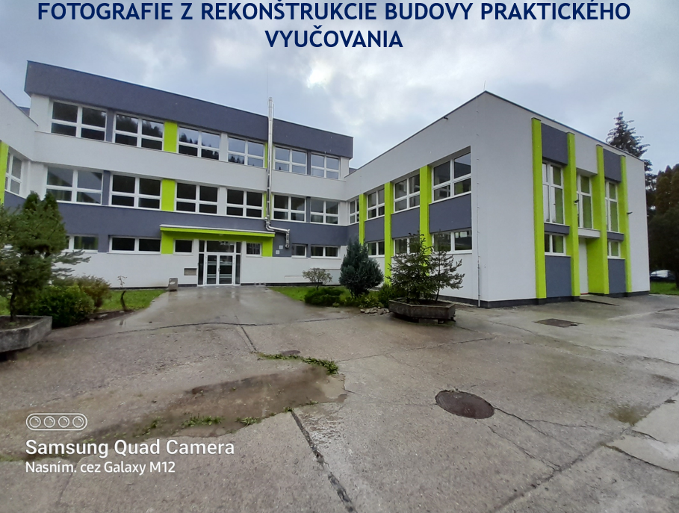

Slide 36
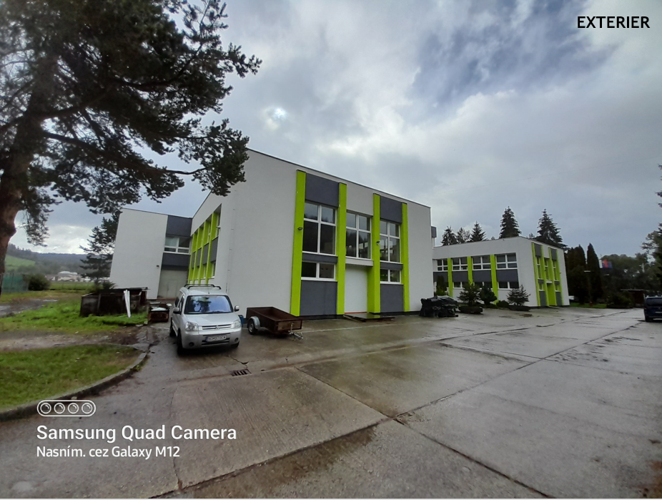

Slide 37
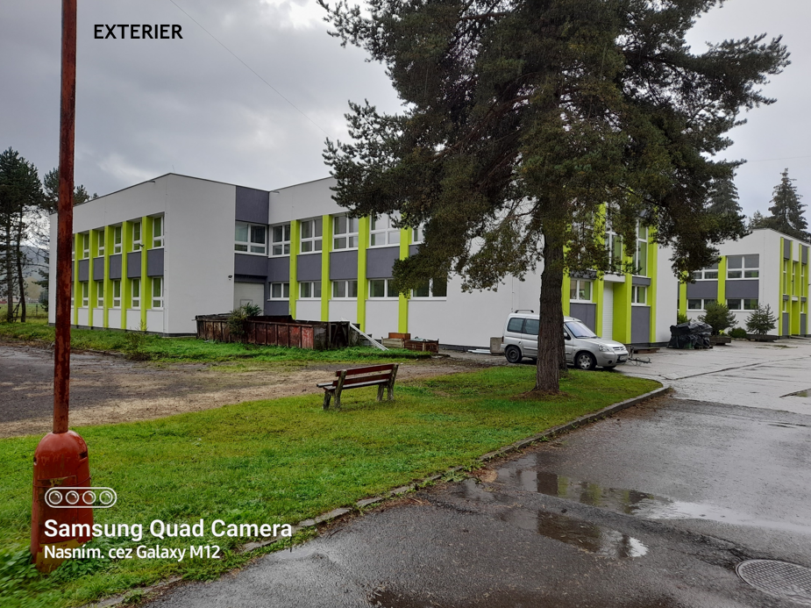

Slide 38
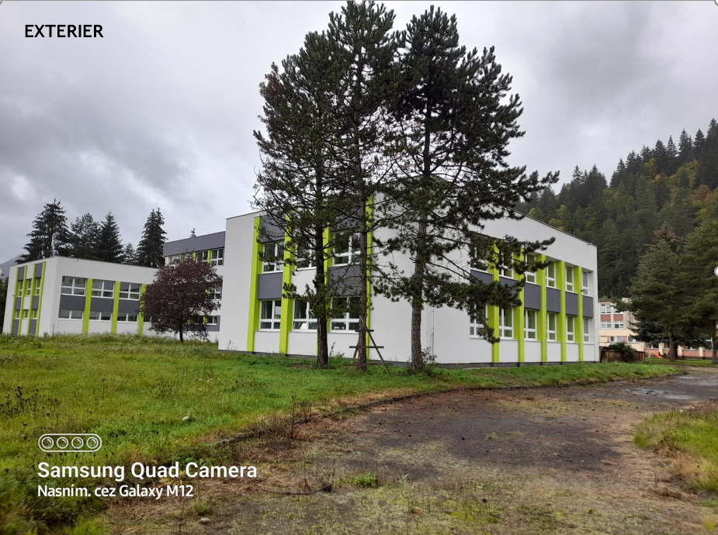

Slide 39
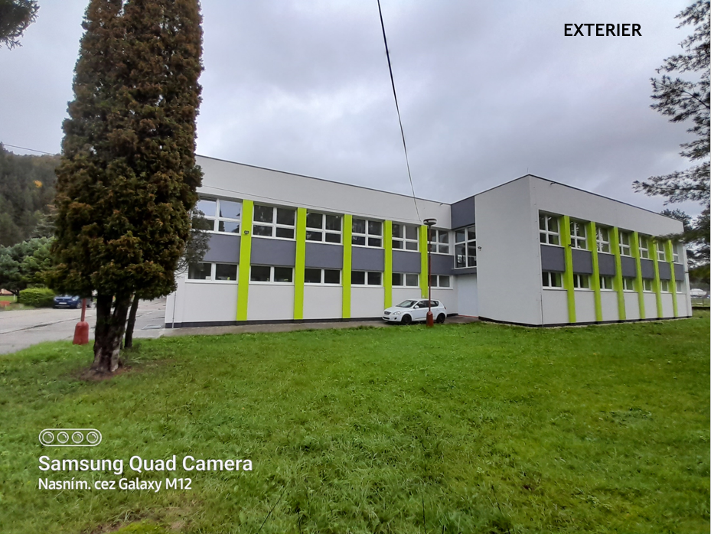

Slide 40
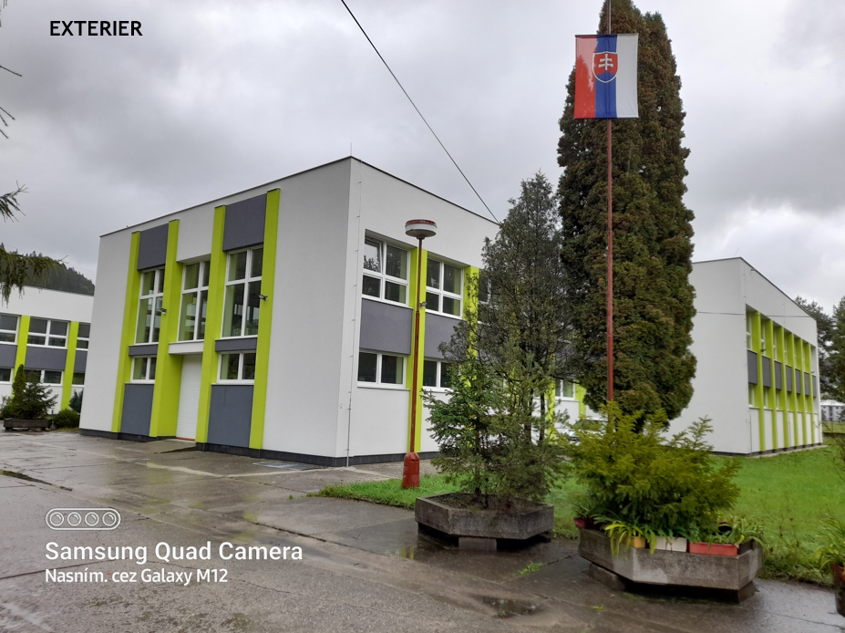

Slide 41
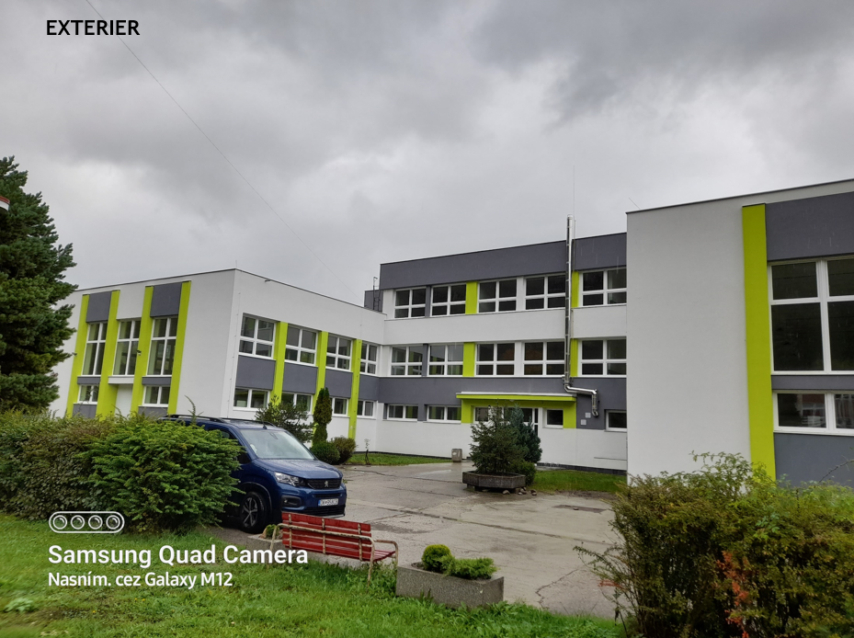

Slide 42
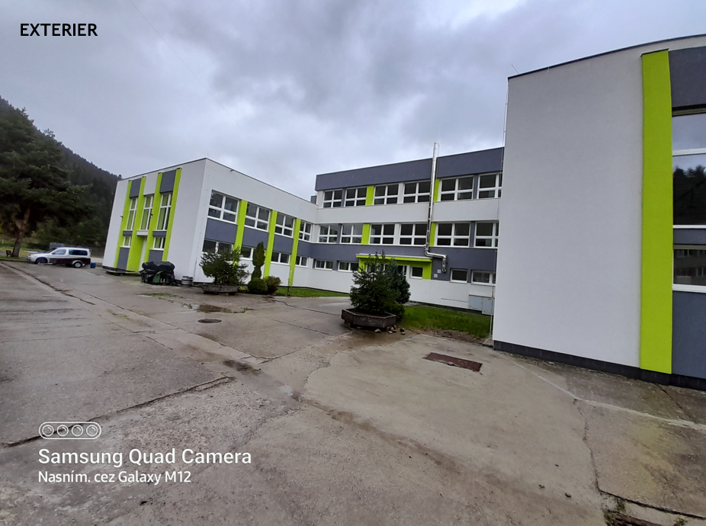

Slide 43
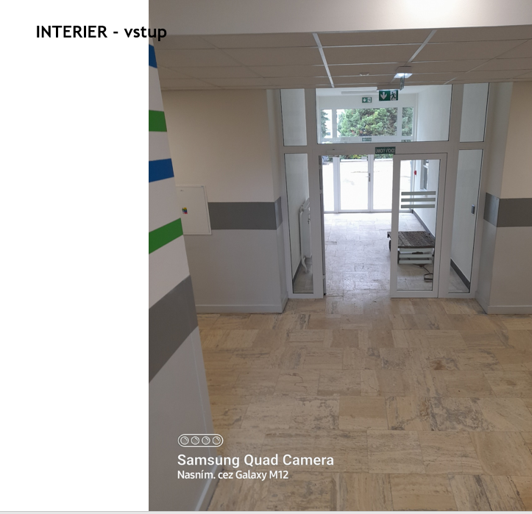

Slide 44
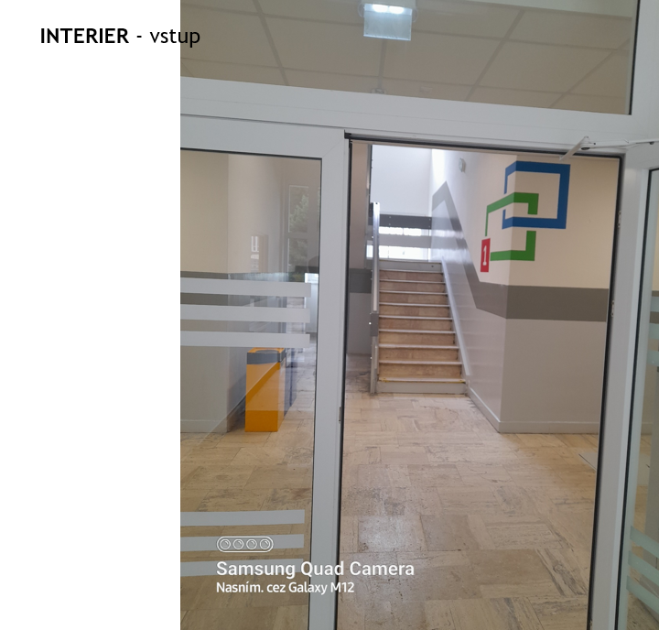

Slide 45
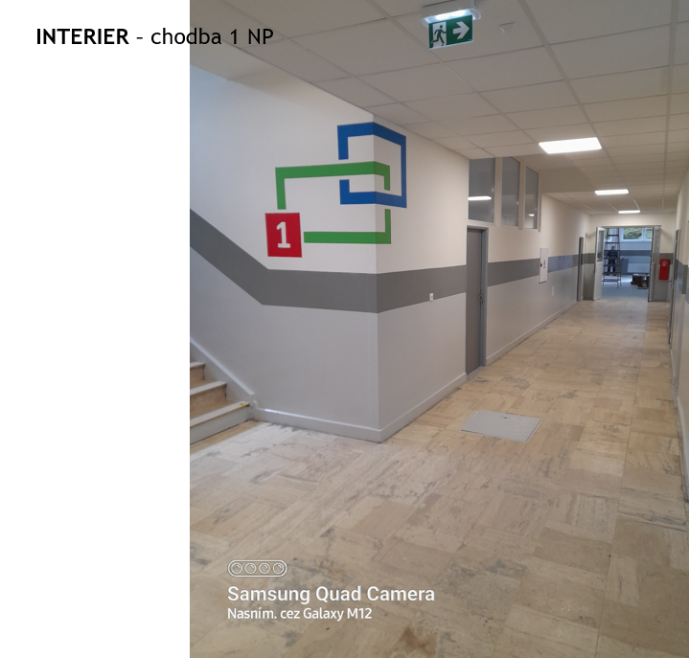

Slide 46
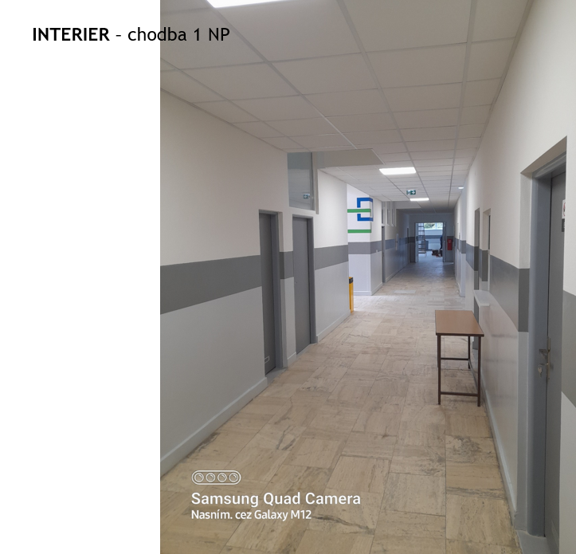

Slide 47
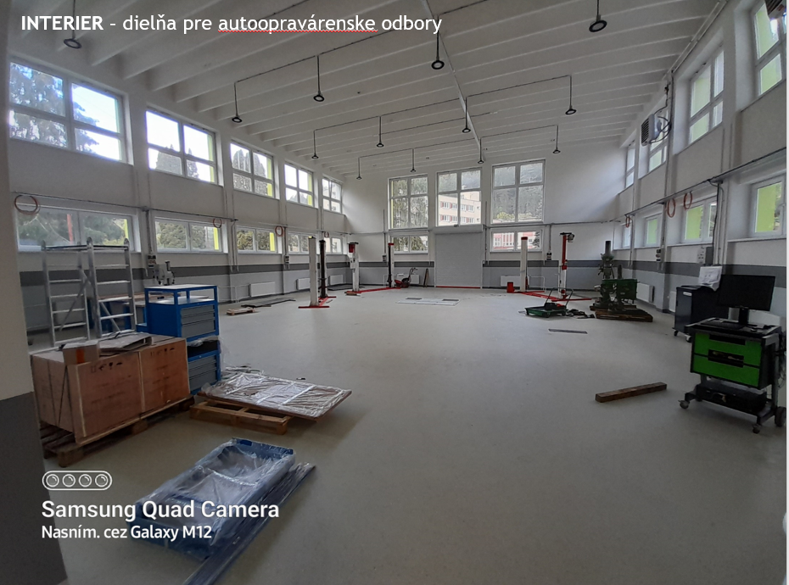
INTERIER – dielňa pre autoopravárenske odbory

Slide 48
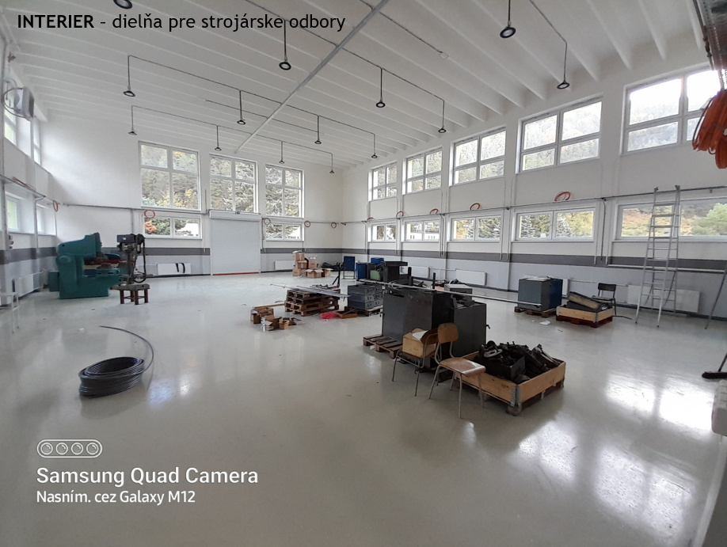

Slide 49
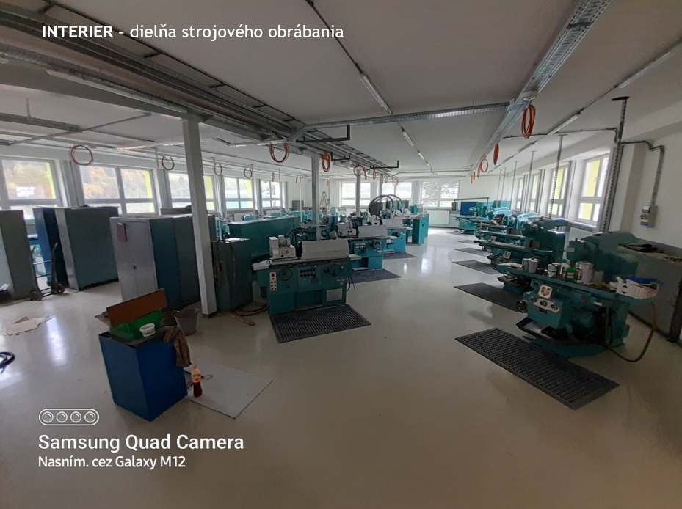

Slide 50
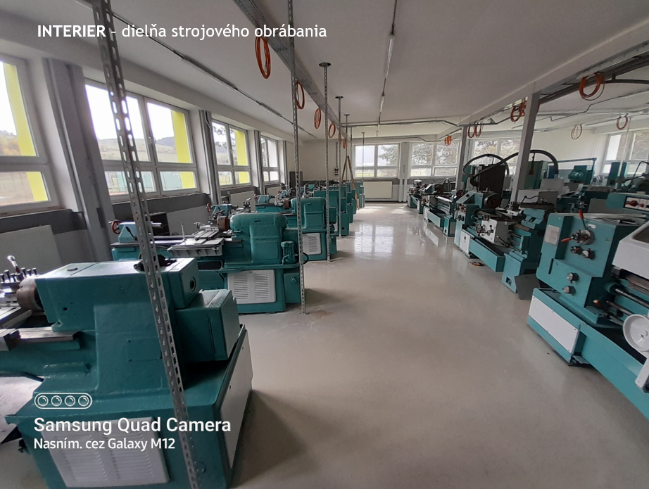
INTERIER – dielňa strojového obrábania

Slide 51
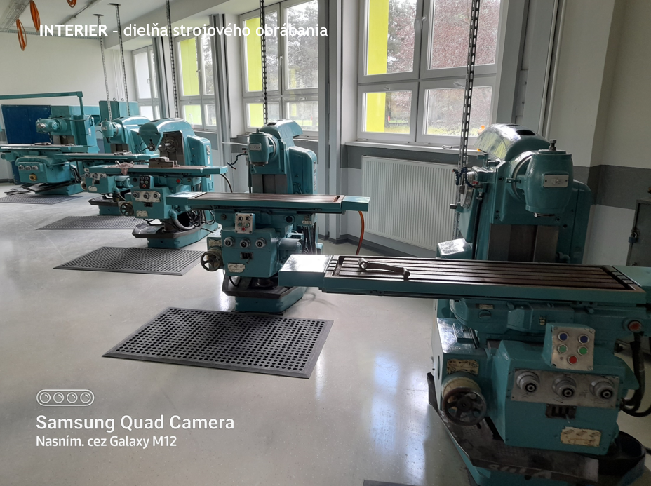

Slide 52
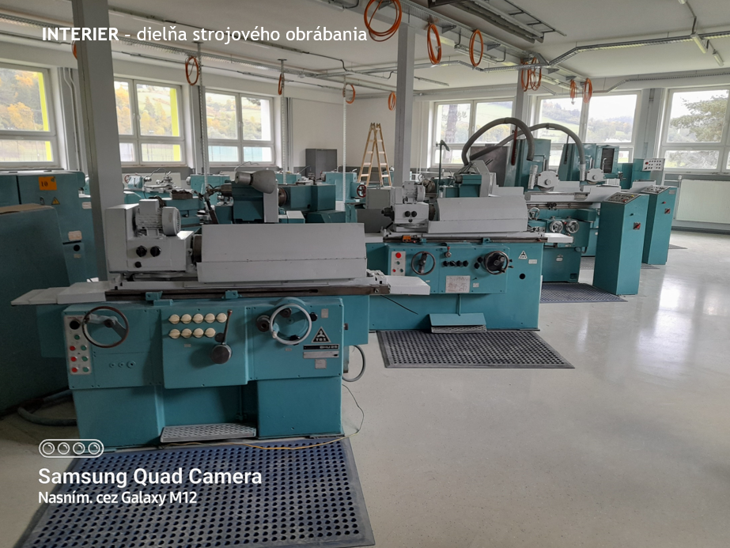

Slide 53
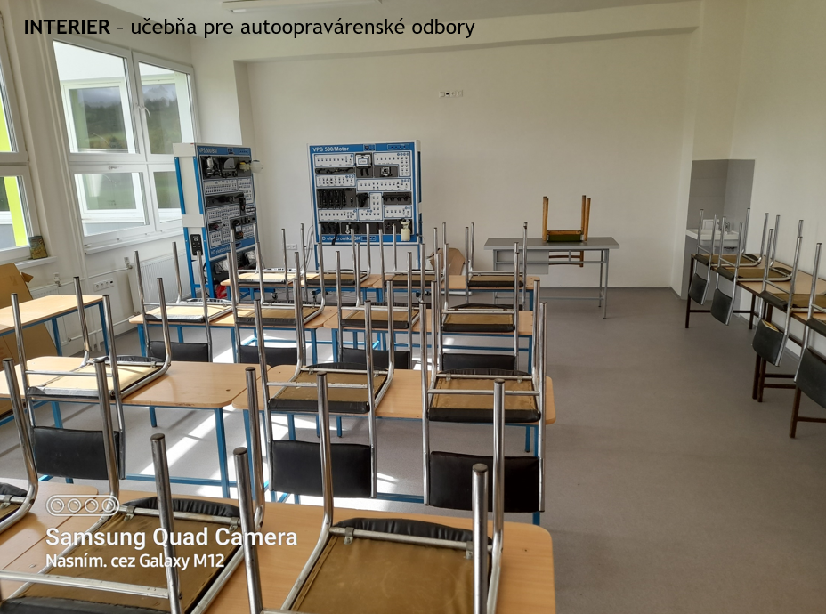

Slide 54
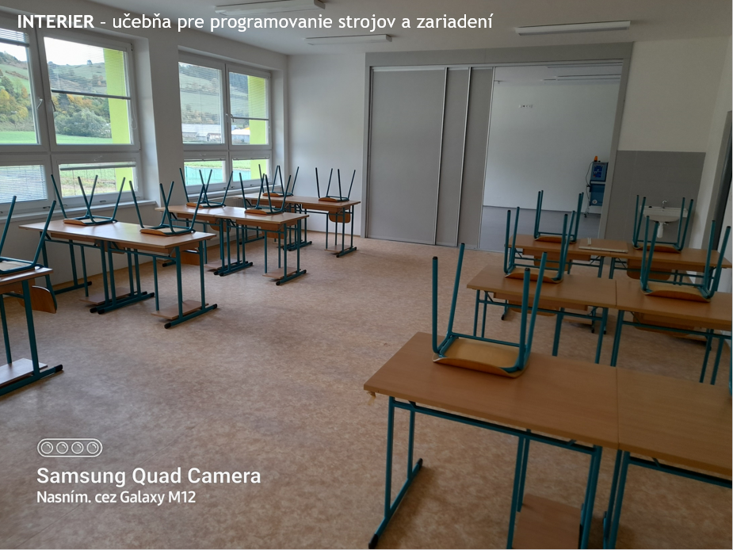
INTERIER – učebňa pre programovanie strojov a zariadení

Slide 55
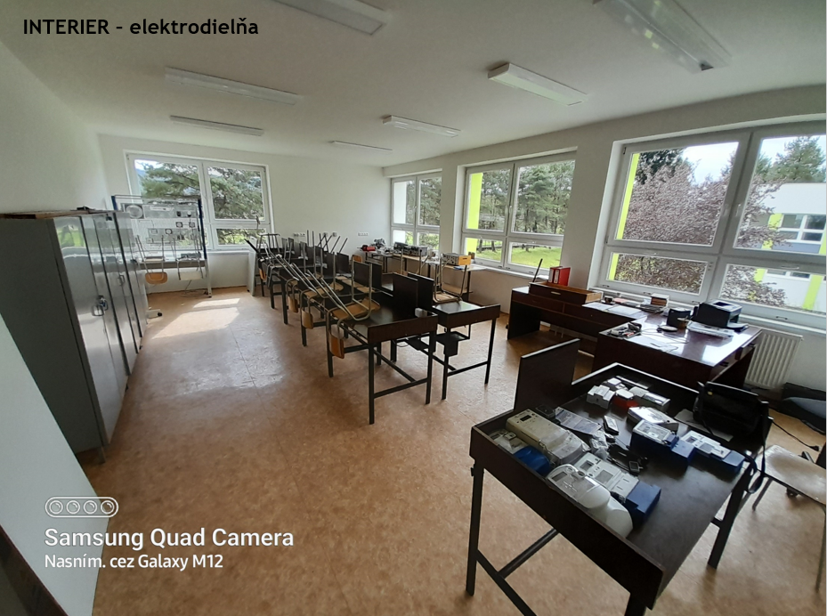

Slide 56
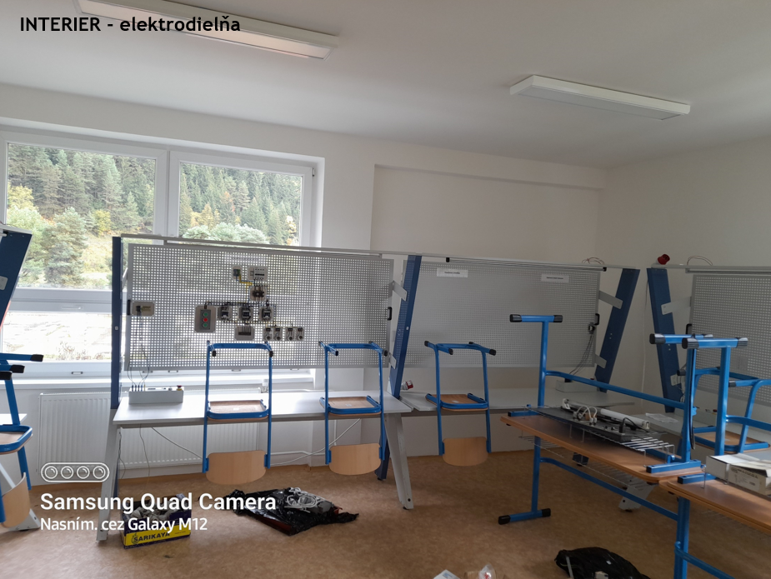

Slide 57
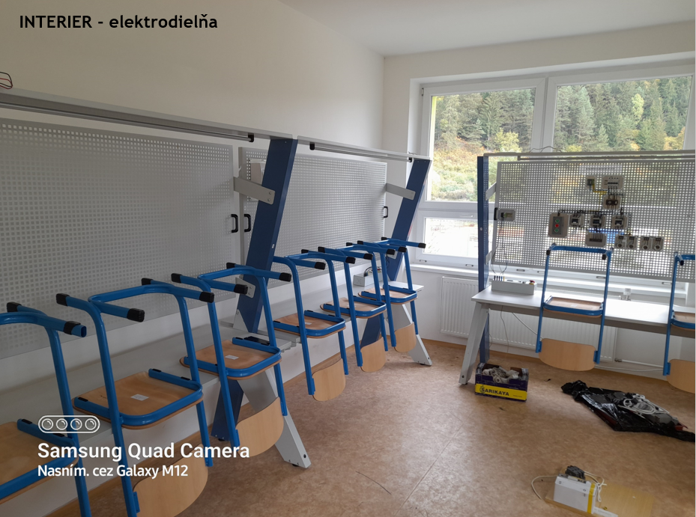

Slide 58
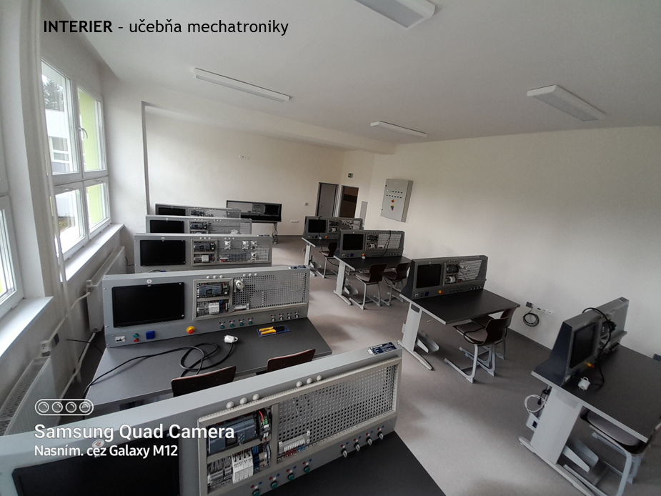

Slide 59
NOVÉ VYBANIE ÚSEKU PV
Do priestorov dielní sú priebežne dodávane:
nové stroje a zariadenia pre dielňu strojového obrábania
– konvenčné stroje, ako vrtačky, sústruhy, frézky
a CNC sústruhy a CNC fréza,
počítačové vybavenie pre učebňu programovania,
vybavenie učebne pre mechatroniku – panely pre vyučovanie pneumatiky, elektropneumatiky, hydrauliky, elektrohydrauliky a automatizované systémy,
zariadenia pre autoopravárenskú dielňu – brzdová stolica s testerom tlmičov a príslušnou diagnostikou,
výučbové panely diagnostiky automobilu do učebne pre autoopravárov mechanikov,
vybavenie dielní pracovnými stolmi s príslušným náradím,
vybavenie žiackych šatní, apod.

Slide 60
SPOLUPRÁCA SO STROJÁRSKYMI FIRMAMI V SDV
V školskom roku 2022/23 v SOŠP Kňažia študuje 307 žiakov.
Z toho:
- v SDV je 105 žiakov – zmluva o duálnom vzdelávaní a učebná zmluva
- v SŠV je 73 žiakov – zmluva o poskytovaní praktického vyučovania
- v školských dielňach je 129 žiakov
SOŠP Kňažia v šk. roku 2022/223 v SDV spolupracuje s 9 firmami.
P.č. | Spoločnosť | I. ročník | II. ročník | III. ročník | IV. ročník | SPOLU
1 | HERN | 0 | 0 | 0 | 5 | 5
2 | KLAUKE | 0 | 1 | 1 | 2 | 4
3 | MAHLE | 0 | 2 | 2 | 5 | 9
4 | MIBA | 14 | 19 | 18 | 16 | 67
5 | METALES | 0 | 0 | 0 | 2 | 2
6 | MSI | 0 | 1 | 0 | 1 | 2
7 | OFZ | 2 | 2 | 3 | 0 | 7
8 | YANFENG | 0 | 0 | 0 | 0 | 0
9 | ARRIVA | 2 | 4 | 3 |  | 9
SPOLU |  | 18 | 29 | 27 | 31 | 105

Slide 61
SPOLUPRÁCA S FIRMAMI V SŠV

Slide 62
SPOLUPRÁCA SO ZAMESTNÁVATEĽMI
So zamestnávateľmi škola každoročne uzatvára „Zmluvu o poskytovaní praktického vyučovania“
Vo výrobných prevádzkach absolvujú žiaci odborný výcvik 2., 3. a 4. ročníka študijných odborov
mechanik nastavovač,
mechanik strojov a zariadení,
programátor obrábacích a zváracích strojov a zariadení,
mechanik elektrotechnik:
- so zameraním na silnoprúd – elektrické stroje a prístroje
- so zameraním na počítačové systémy
mechanik mechatroník
a žiaci 2. a 3. ročníka učebného odboru,
nástrojár,
elektromechanik,
autoopravár mechanik,
autoopravár elektrikár.

Slide 63
PRACOVNÉ OBLEČENIE
Škola v zmysle platných zákonov nemôže uhrádzať nákup pracovného oblečenia pre žiakov. Z tohto dôvodu škola zabezpečila pracovné oblečenie len pre žiakov 1. ročníka, ktoré si však žiaci zaplatia z vlastných zdrojov v cene 25 €, pracovnú obuv si musia žiaci zabezpečiť sami.
Žiaci 1. ročníkov, ktorí majú uzavretú učebnú zmluvu s firmami v rámci duálneho vzdelávania, majú pracovné oblečenie zabezpečené firmami zdarma a ďalšie bonusy v súlade s učebnou zmluvou (príspevok na stravu, štipendium, ŠI a pod).

Slide 64
Aktuálne informácie ohľadom aktivít školy v školskom roku 2022/23

Slide 65
Školské dielne
Predpokladáme ich uvedenie do prevádzky
do 1 mesiaca ( čakáme na stanovisko ku kolaudácii a následne požiadame ÚVZ o povolenie na uvedenie dielní do prevádzky)
Celkové dokončenie dielní vrátane dodania všetkého vybavenia a jeho sfunkčnenia po konečných revíziách predpokladáme do 6 mesiacov.
Dielne majú bezbariérový prístup.

Slide 66
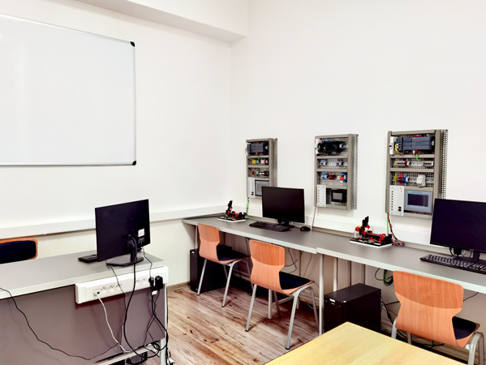
opravy a rekonštrukcie
- sprevádzkovali sme modernú učebňu pre výučbu automatizovaných výrobných systémov
s použitím PLC ( časť z nich nám venovala firma Schneider Electric )

Slide 67
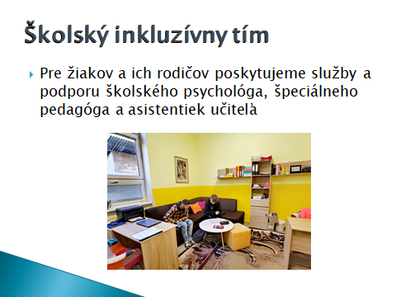

Slide 68
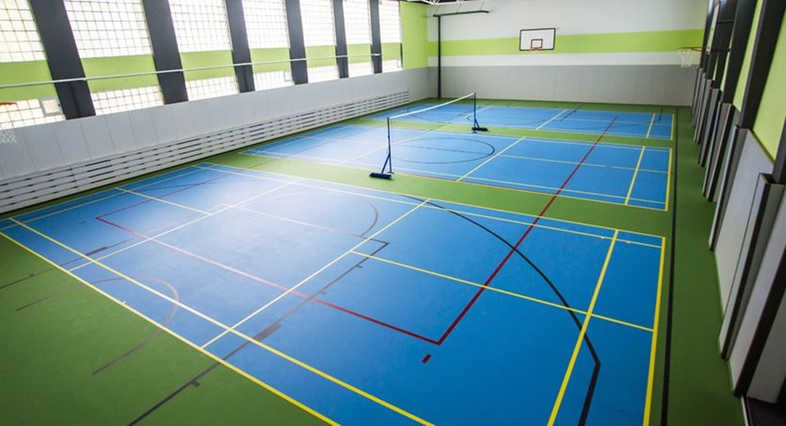
Rekonštrukcia športovej haly
Takto by mohla vyzerať naša zrekonštruovaná ŠH – na jej rekonštrukcii v sume cca 1 mil. Eur sa začne hneď po letných prázdninách

Slide 69
Ubytovňa pre ukrajinských utečencov
Od 3/2022 fungujeme ako ubytovňa pre utečencov s kapacitou 90 miest – pre tieto účely využívame budovu školského internátu, ktorú už nepoužívame pre jej pôvodný účel z dôvodu nezáujmu študentov o ubytpvanie na internáte.
Predpoklad je , že budeme aj naďalej pokračovať - čakáme na refinancovanie zo strany Ministerstva dopravy SR.

Slide 70
Projekt na dokončenie rekonštrukcie plynového kúrenia
Pripravujeme podklady na aktualizáciu zvyšnej časti vykurovania nerekonštruovaných budov ( zváračská škola, jedáleň a samotná súčasná plynová kotolňa, ktorú bude možno využívať v budúcnosti ako učebné priestory) – aktuálne sa chystáme nájsť dodávateľa projektovej dokumentácie
- v krátkej dobe budeme musieť nájsť aj zdroje na zateplenie nerekonštruovaných budov a komplexnú rekonštrukciu budovy Zváračskej školy

Slide 71
Personálne zmeny
Zvyšujeme počty PZ – odborných učiteľov a MOV – snaha o ďalšie zvýšenie kvality vzdelávania a čo najvyššie využívanie peňazí investovaných do školských dielní
Na základe aktuálneho stavu všetky odbory a predmety sú učené kvalifikovanými PZ
Škola predpokladá kvalifikovaných odborníkov na všetkých pracovných miestach
Súrne hľadáme nového majstra OV pre elektro odbory ( silnoprúd, PC systémy)

Slide 72
Hospodárenie školy k 31.8.2022

Slide 73
V roku 2022 sme nadobudli:
Drobný majetok zaradený do operatívnej evidencie v sume 9 684 Eur, z toho:
Školský set (lavica + 2 stoličky) 22 ks do učební vo výške 3 168 Eur.
Čalúnené stoličky 11 ks vo výške 1 313 Eur, skriňa vo výške 265 Eur, magnetická tabuľa vo výške 215 Eur do novej učebne mechatroniky.
Jednokotúčový stroj Candia vo výške 887 Eur a vysávač vo výške 278 Eur – na čistenie podláh.
Prenosný reproduktor LAMAX 11 ks vo výške 383 Eur do učební.
Switch 2 ks vo výške 166 Eur do odborných učební.
Paletový vozík vo výške 393 Eur na PV.
Do svojpomocne zrekonštruovaných šatní a spŕch v ŠJ sme zakúpili práčku a sušičku vo výške 608 Eur, šatníkové skrine vo výške 775 Eur.
Otvárač na konzervy do kuchyne vo výške 102 Eur.
PČ: práčka vo výške 239 Eur, 2 ks dvojplatnička a rýchlovarná kanvica vo výške 424 Eur, kuchynská linka vo výške 100 Eur, kuchynská linka bezplatne, vysávač ETA vo výške 142 Eur, 2 ks zásobník na teplé nápoje vo výške 156 Eur, plošinový vozík vo výške 70 Eur.

Slide 74

Kamerový systém školy
na škole je funkčný kamerový systém – žiadame Vás týmto o súhlas s jeho prevádzkou a nakladaním so získanými údajmi, ktoré podliehajú ochrane osobných údajov
2 kamery nepretržite monitorujú vstupnú bránu do školy a priestory parkoviska a priestor pred vchodom do hlavnej budovy školy
Kamery sú určené na ochranu majetku školy a výstupy z nich môžu byť poskytnuté len kompetentným orgánom pri riešení priestupkov a trestných činov
3. kamera je umiestnená vo vchodovej miestnosti školy ako súčasť elektronického vrátnika, aby počas vyučovania nemohol neohlásene vojsť nikto do budovy školy z dôvodu zvýšenia bezpečnosti žiakov a zamestnancov.

Slide 75
Ďakujeme Vám za pozornosť a prajeme Vám pekný zvyšok dňa.
Zároveň si Vás dovoľujeme pozvať na triedne rodičovské združenia, kde Vám budú k dispozícii na osobné konzultácie triedni učitelia aj majstri odborného výcviku.

